Slide 1

Partiu!
Luan Winck, Guilherme Appel, Pool Patrik

Slide 2
Problema
Alunos que dependem de ônibus e topique precisam ficar esperando independentemente do horário que estão dispensados.
O tempo de percurso em ônibus e topique é muito grande.
Alunos que gastam para ir sozinho, onde poderiam estar dividindo os gastos ou até revezando o veículo.

Slide 3
Problema
Solução
Alunos que depende de ônibus e topique precisam ficar esperando independente do horário que estão dispensados.
O tempo de percurso em ônibus e topique é muito grande.
Alunos que gastam para ir sozinho, onde poderiam estar dividindo os gastos ou até revezando o veículo.
Ferramenta que facilite a organização de caronas de ida e volta para a Faccat.

Slide 4
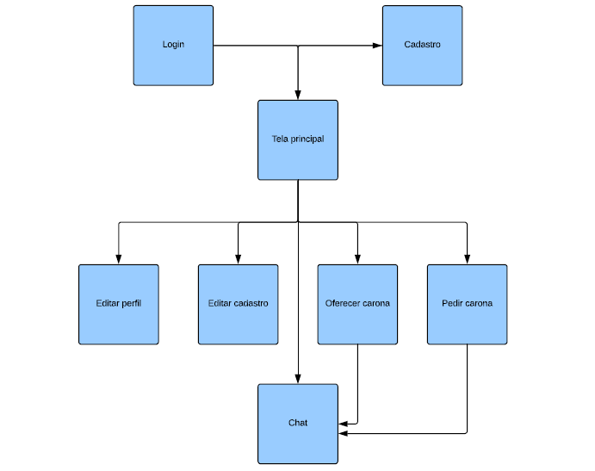
Idealização

Slide 5
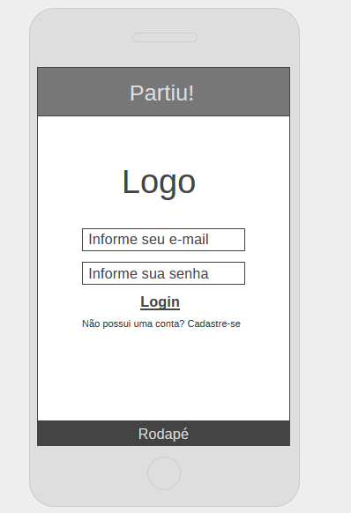
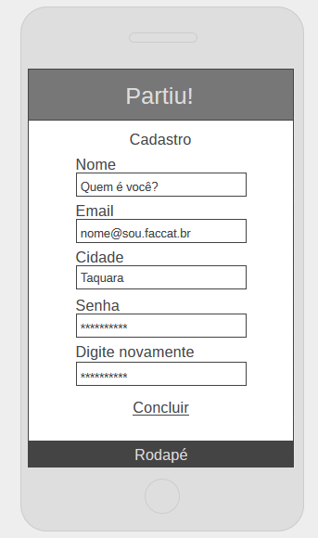
Wireframe

Slide 6
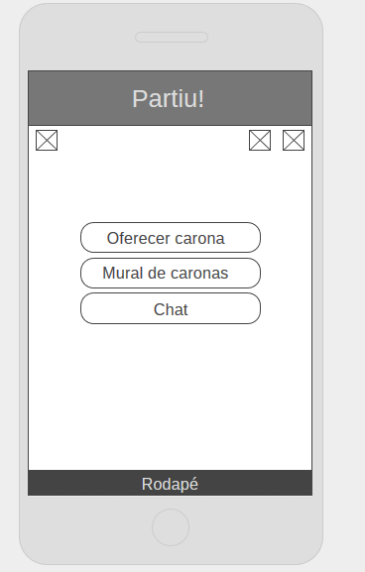
Wireframe
Sair/Voltar
Botões editar perfil e dados cadastrais

Slide 7
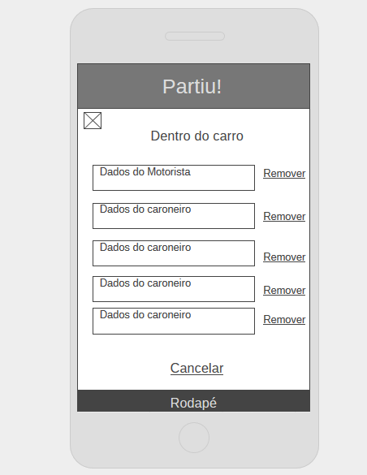
Wireframe

Slide 8
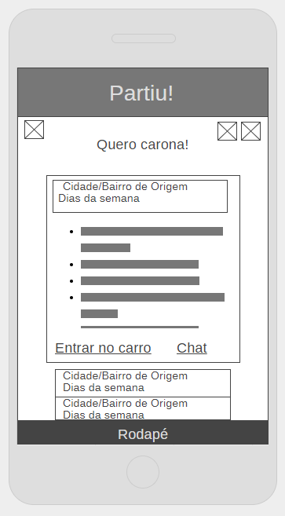
Wireframe
Pesquisar e Filtrar

Slide 9
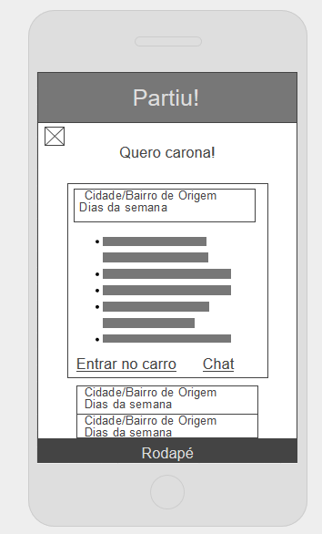
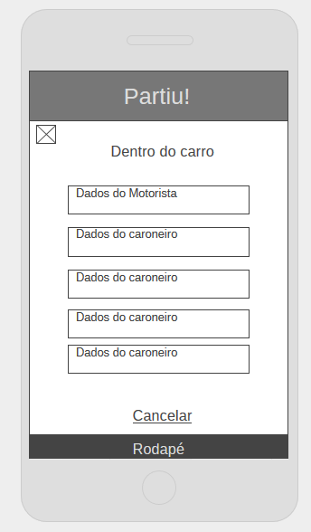
Wireframe

Slide 10
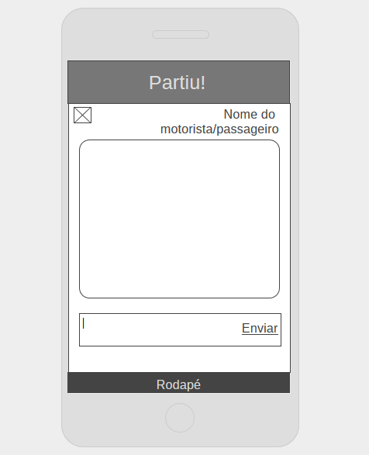
Wireframe

Slide 11
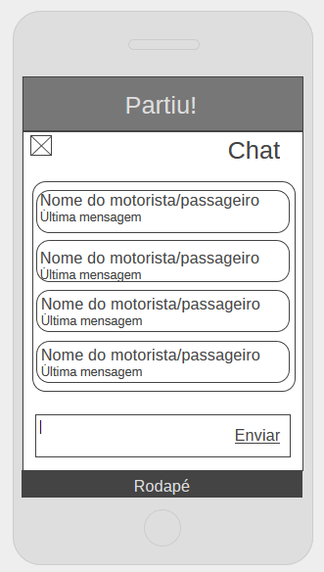
Wireframe

Slide 12
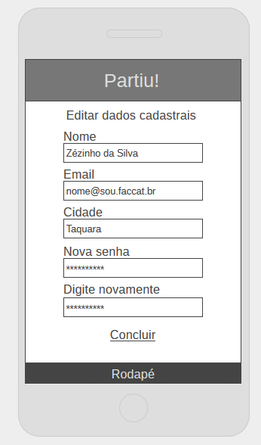
Wireframe

Slide 13
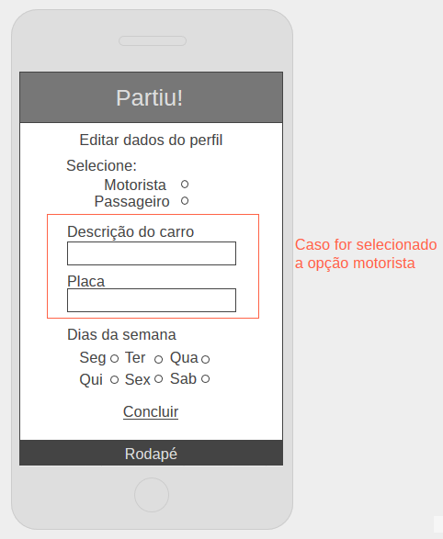
Wireframe

Slide 14
Perguntas?

